Slide 1
Федеральное государственное автономное образовательное учреждение высшего образования
«Национальный исследовательский Томский государственный университет»
ИТОГОВАЯ АТТЕСТАЦИОННАЯ (ПРОЕКТНАЯ) РАБОТА
Разработка спецификации приложения
“Электронная библиотека”
по программе профессиональной переподготовки
«Азбука цифры. Профессия системный аналитик»ПСА-4
Специальность 09.02.04 «Информационные системы (по отраслям)»
Выполнила: Суспицына Елена Владимировна
Руководитель: Родикевич Сергей Сергеевич
г. Томск 10.11.2022 г

Slide 2

Цели
Создать единую и общедоступную базу экземпляров БФ;
Сделать облегченным поиск и заказ экземпляров, заказ и выдачу читательского билета и посещение залов и мероприятий библиотеки;
Обеспечить пользователям доступ к актуальной информации о наличии/отсутствии экземпляров и их версий (печатные/электронные);
Оптимизировать процесс организации мероприятий.

Slide 3
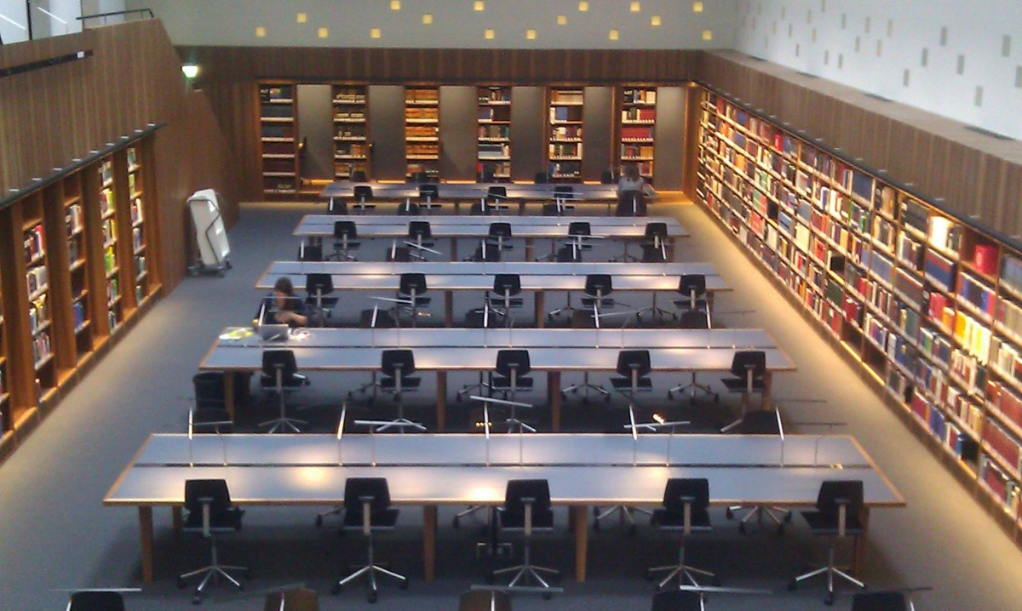
Задачи
Предоставить работникам библиотеки удобный интерфейс для выполнения заказов и заявок читателей, с возможностью отслеживания их состояния и оповещения пользователей;
Предоставить библиотекарям удобный интерфейс для организации мероприятий с автоматическим формированием анонса мероприятий и рассылкой типовых сообщений на электронную почту читателей или SMS на их телефоны;
Предоставить читателям удобный интерфейс для чтения и просмотра электронных версий, просмотра списка своих заказов и составляющих их экземпляров, истории читательской активности в мероприятиях библиотеки и анонсом предстоящих мероприятий.

Slide 4
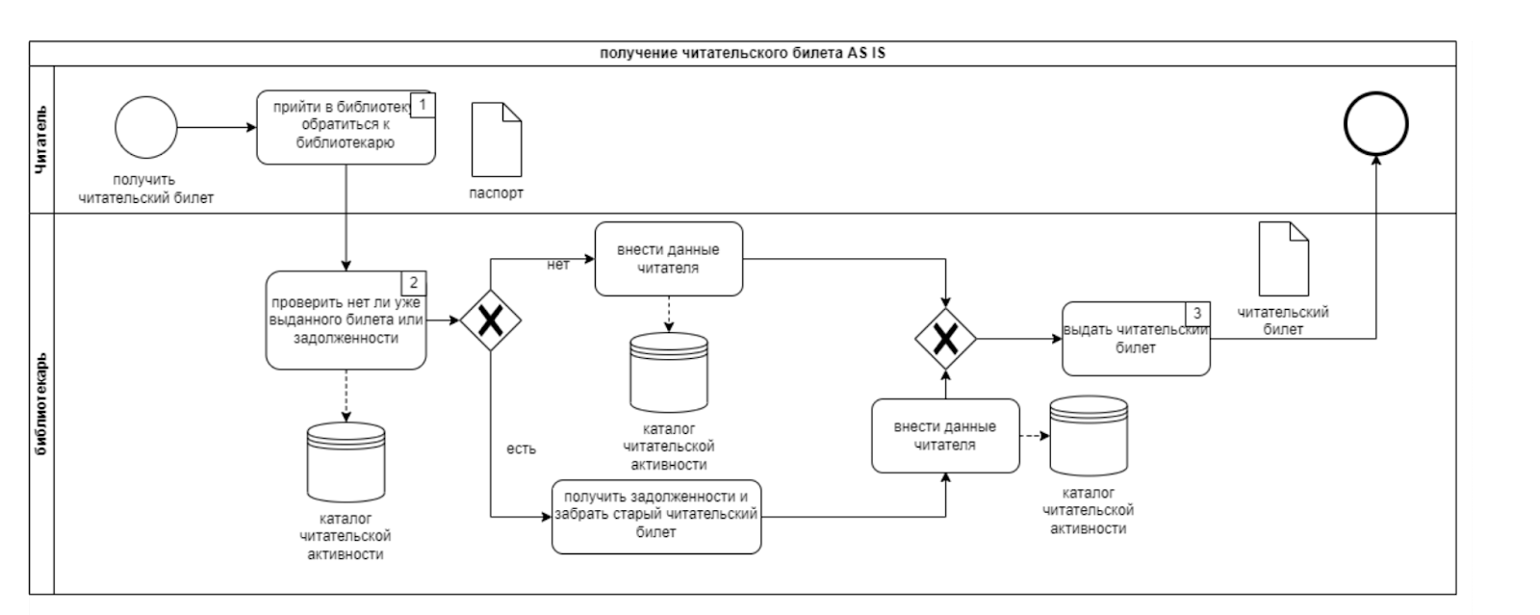
BPMN Диаграмма процесса
«Получения читательского билета» As Is

Slide 5
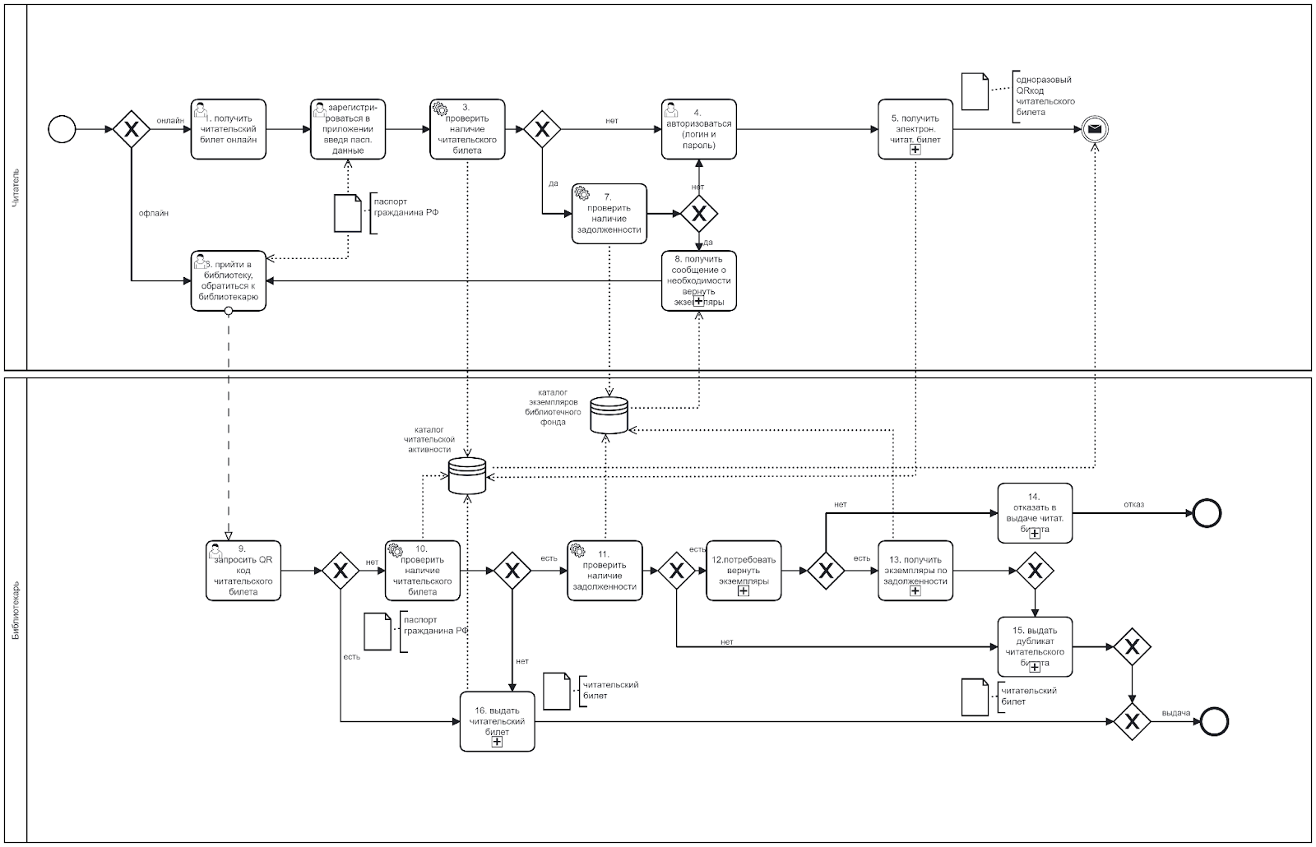
BPMN Диаграмма процесса
«Получения читательского билета» To Be

Slide 6
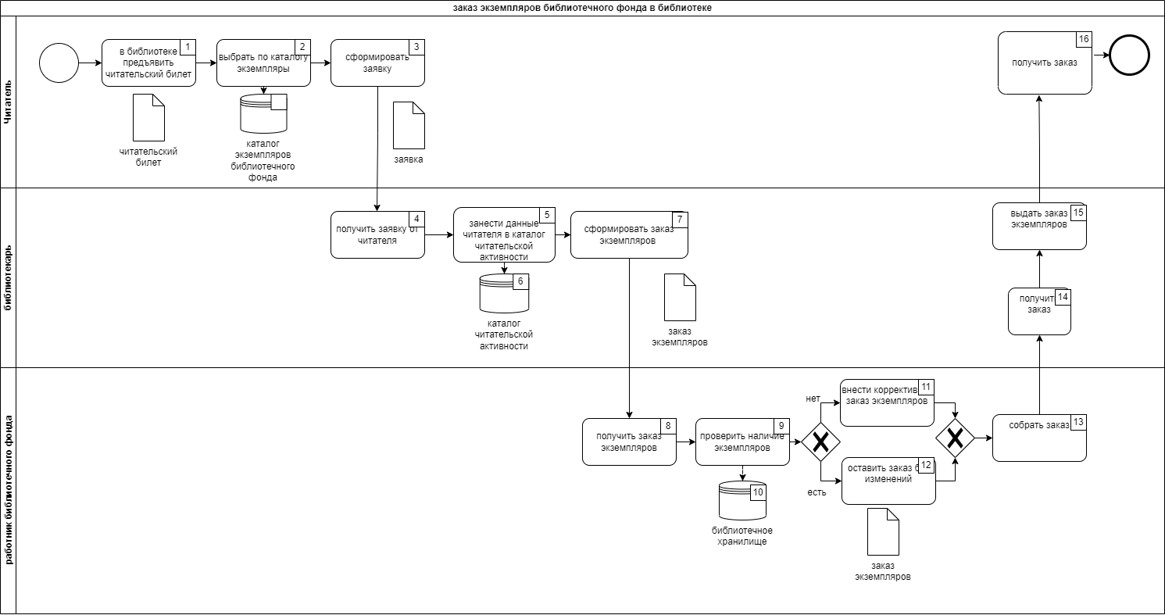
BPMN Диаграмма процесса
«Заказ экземпляра библиотечного фонда» As Is

Slide 7
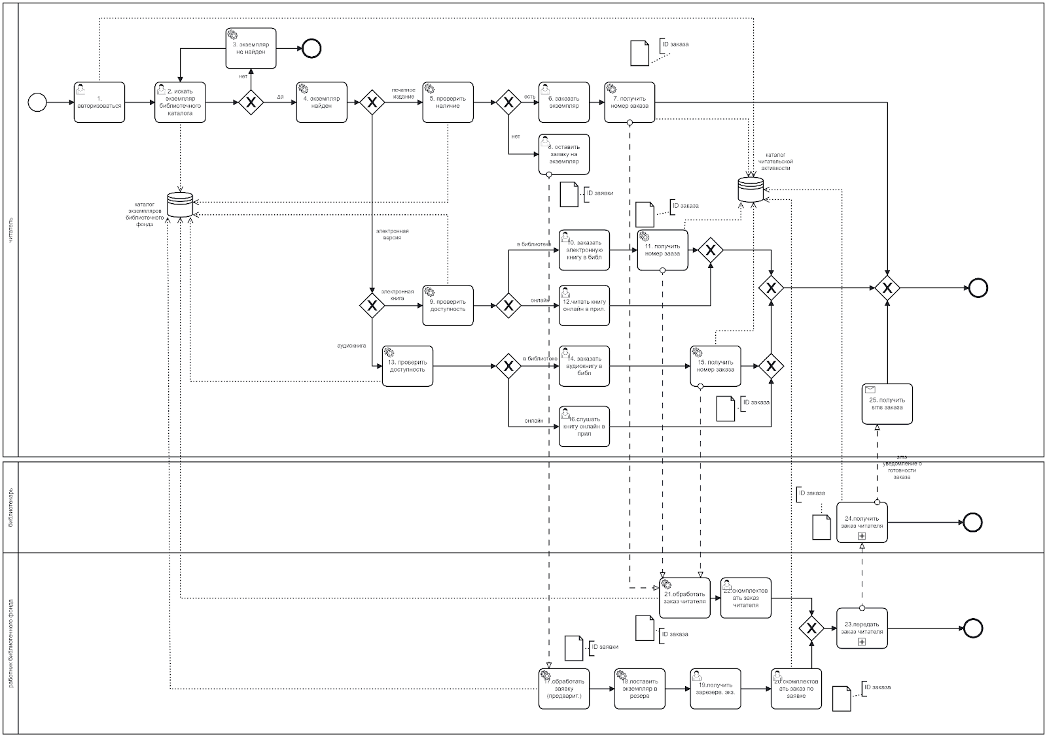
BPMN Диаграмма процесса
«Заказ экземпляра библиотечного фонда» To Be

Slide 8
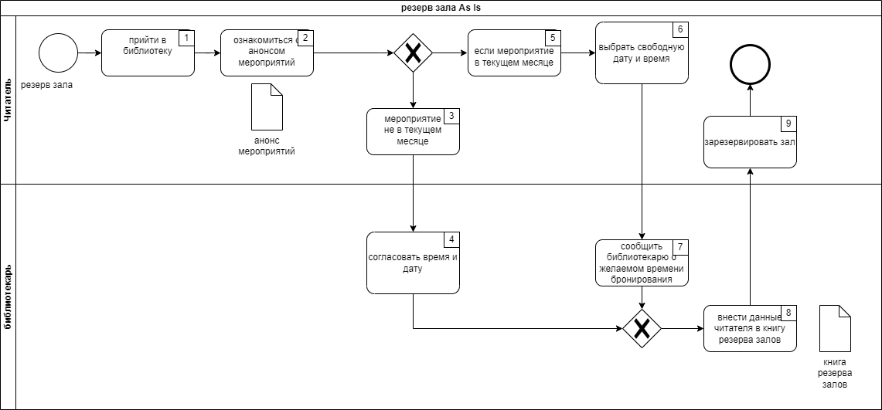
BPMN Диаграмма процесса
«Резерв зала» As Is

Slide 9
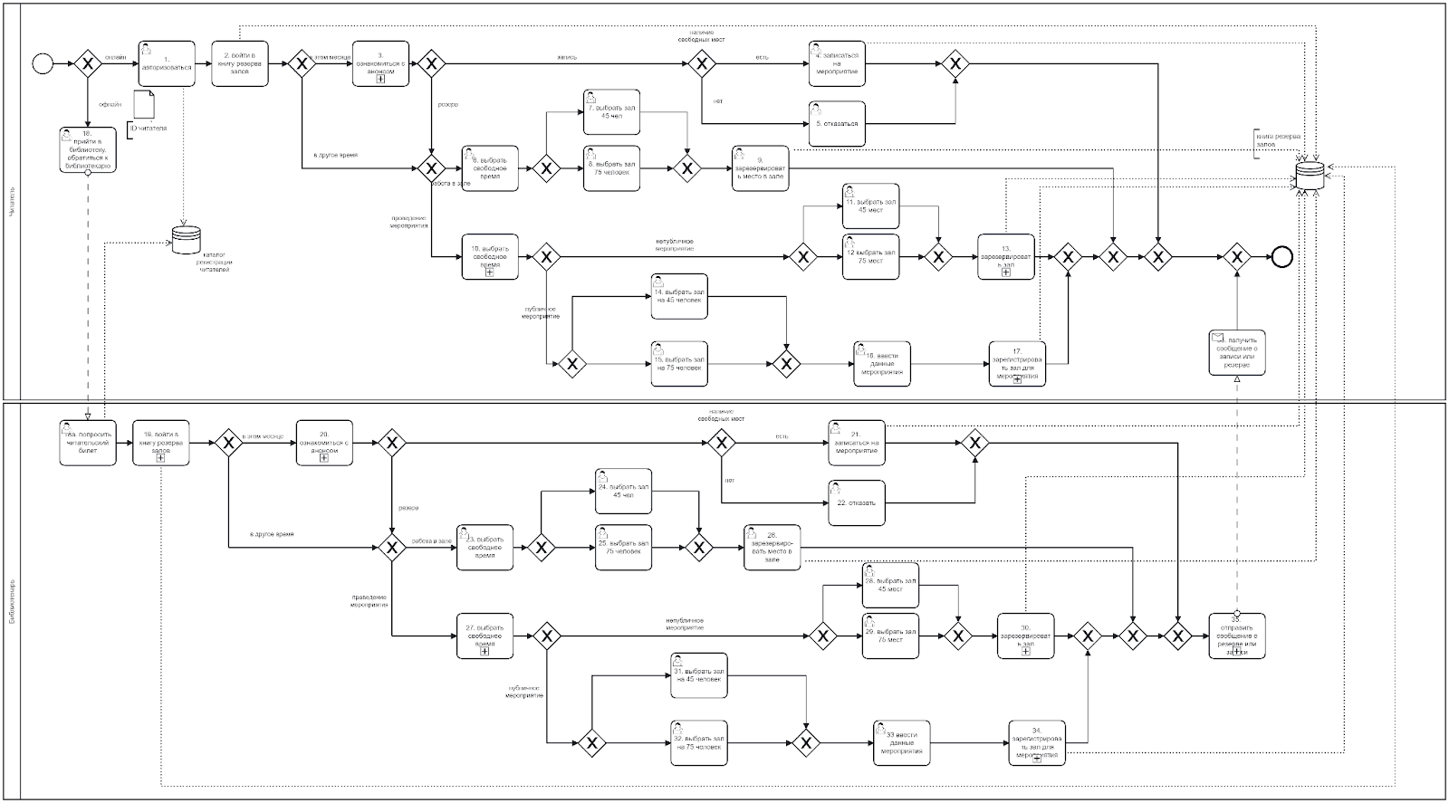
BPMN Диаграмма процесса
«Резерв зала» To Be

Slide 10
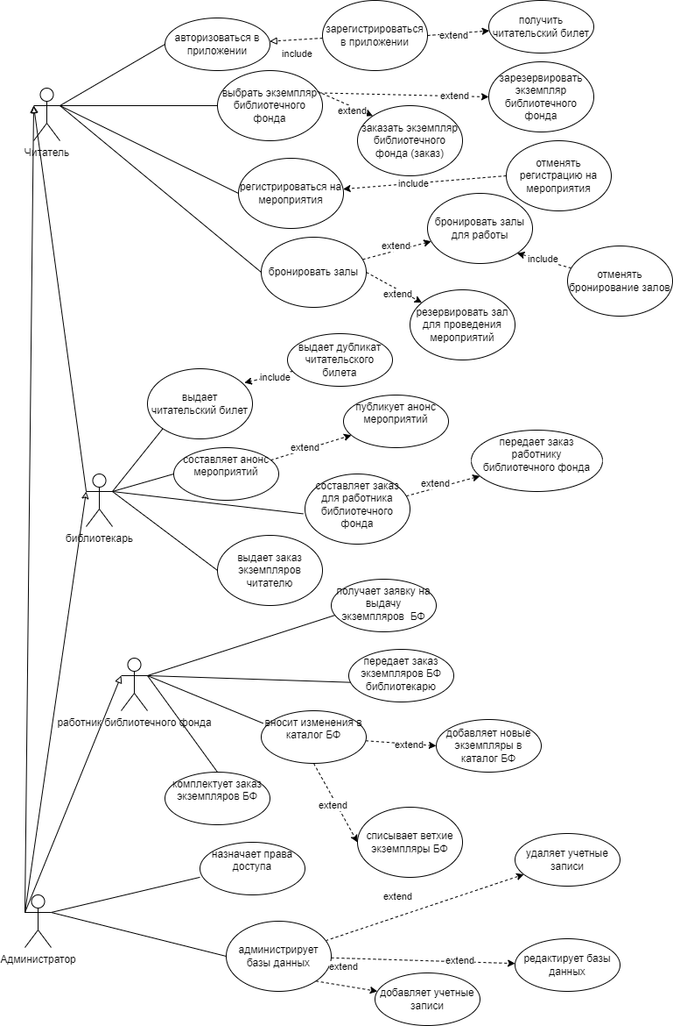
Варианты использования системы Use case Диаграмма

Slide 11
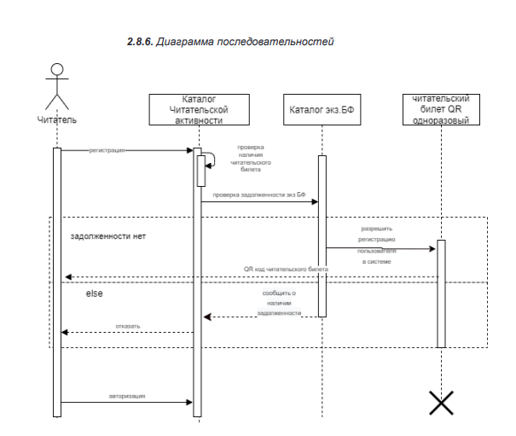
Диаграмма последовательности получения читательского билета

Slide 12
Функциональные требования:
Приложение “Библиотека” должно иметь интерфейсы
с файловым хранилищем S3
системой рассылки e-mail
с системой рассылки SMS
Пользователь должен иметь возможность:
скачать приложение по ссылке или в магазине приложений
авторизоваться/зарегистрироваться в приложении
осуществить полно контекстный поиск экземпляра в каталоге как до так и после авторизации
увидеть формат экземпляра (печ./электр.) и статус (в наличии/нет в наличии)
заказать читательский билет онлайн
Читатель должен иметь возможность:
просмотреть или прослушать электронные версии экземпляров
Заказать/забронировать печатный экземпляр БФ
зарегистрироваться на мероприятие
Арендовать/отменить аренду зал для работы или проведения мероприятия
увидеть все свои заказы и брони экземпляров в хронологическом порядке и их статус

Slide 13
Функциональные требования:
Система должна:
позволять читателю заказать экземпляр БФ или читательский билет, аренду зала или регистрацию на мероприятие только после авторизации (регистрации)
уведомить читателя об отмене или переносе мероприятия
иметь функционал для хранения информации БД и истории ее изменений
иметь функционал для проверки наличия читательского билета и задолженности экземпляров у вновь регистрируемых пользователей
позволять регистрироваться читателю только при отсутствии задолженности
обеспечивать хранение в БД
Каталога экземпляров БФ
Каталога читательской активности
каталога “Книга резерва залов”
Библиотекарь должен иметь возможность:
поиска читателя по фамилии имени и отчеству в каталоге читательской активности
просмотра статуса заказа/брони читателя в своем лк
изменять личные данные читателя
редактировать информацию о залах и мероприятиях

Slide 14
Функциональные требования:
Система (приложение) должна позволять работнику БФ:
видеть статус заказа читателя и менять его при передаче библиотекарю
видеть навигацию расположения печатных экземпляров в хранилище БФ
вносить изменения в каталог БФ
Система (приложение) должна позволять администратору :
присваивать роли пользователям системы
управлять правами доступа в сущности роль
формировать отчеты
корректировать информацию в БД и каталогах

Slide 15
Нефункциональные требования:
Сервер для размещения системы находится в библиотеке
Файлы объемом выше 10 Mb хранятся в файловом хранилище S3
Система должна иметь возможность работать 24/7
Система должна поддерживать работу одновременно 10 000 пользователей
Система должна поддерживать операционные системы Windows7,8,10, iOs поддерживаемых производителем и семейство Unix
Сервер системы должен быть не менее чем 4-х ядерный, 32 Mb оперативной памяти, жесткий диск SSD 52 Gb, RAID организованный
СУБД Postgres SQL
Операционная система сервера Linux
Резервное копирование БД делается не реже 1 раза в день

Slide 16
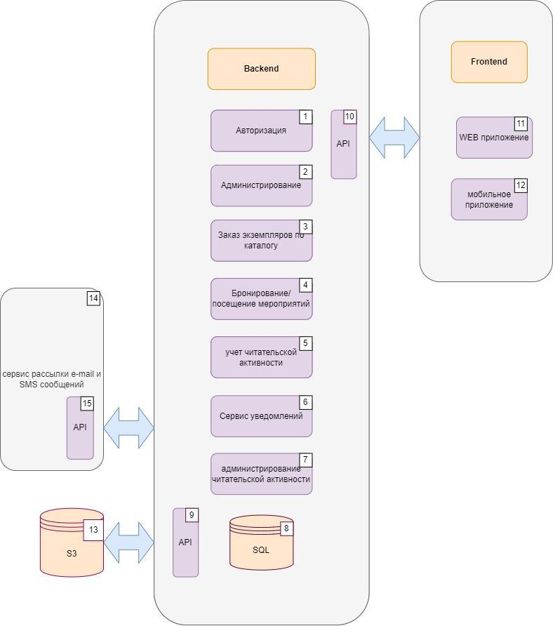
Архитектура системы

Slide 17
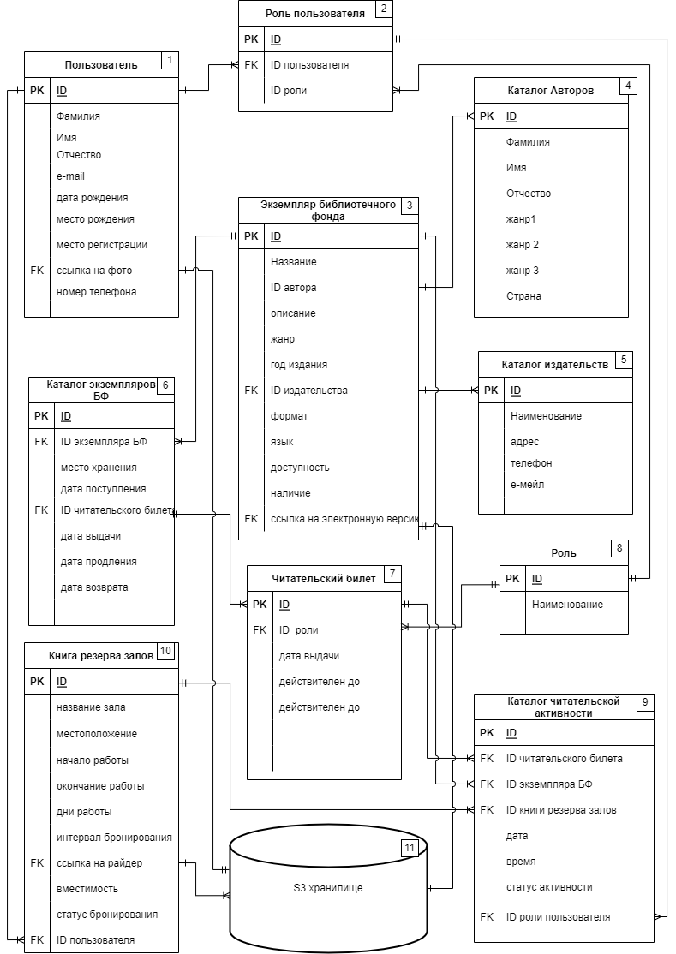
ER Диаграмма
Модель базы данных

Slide 18
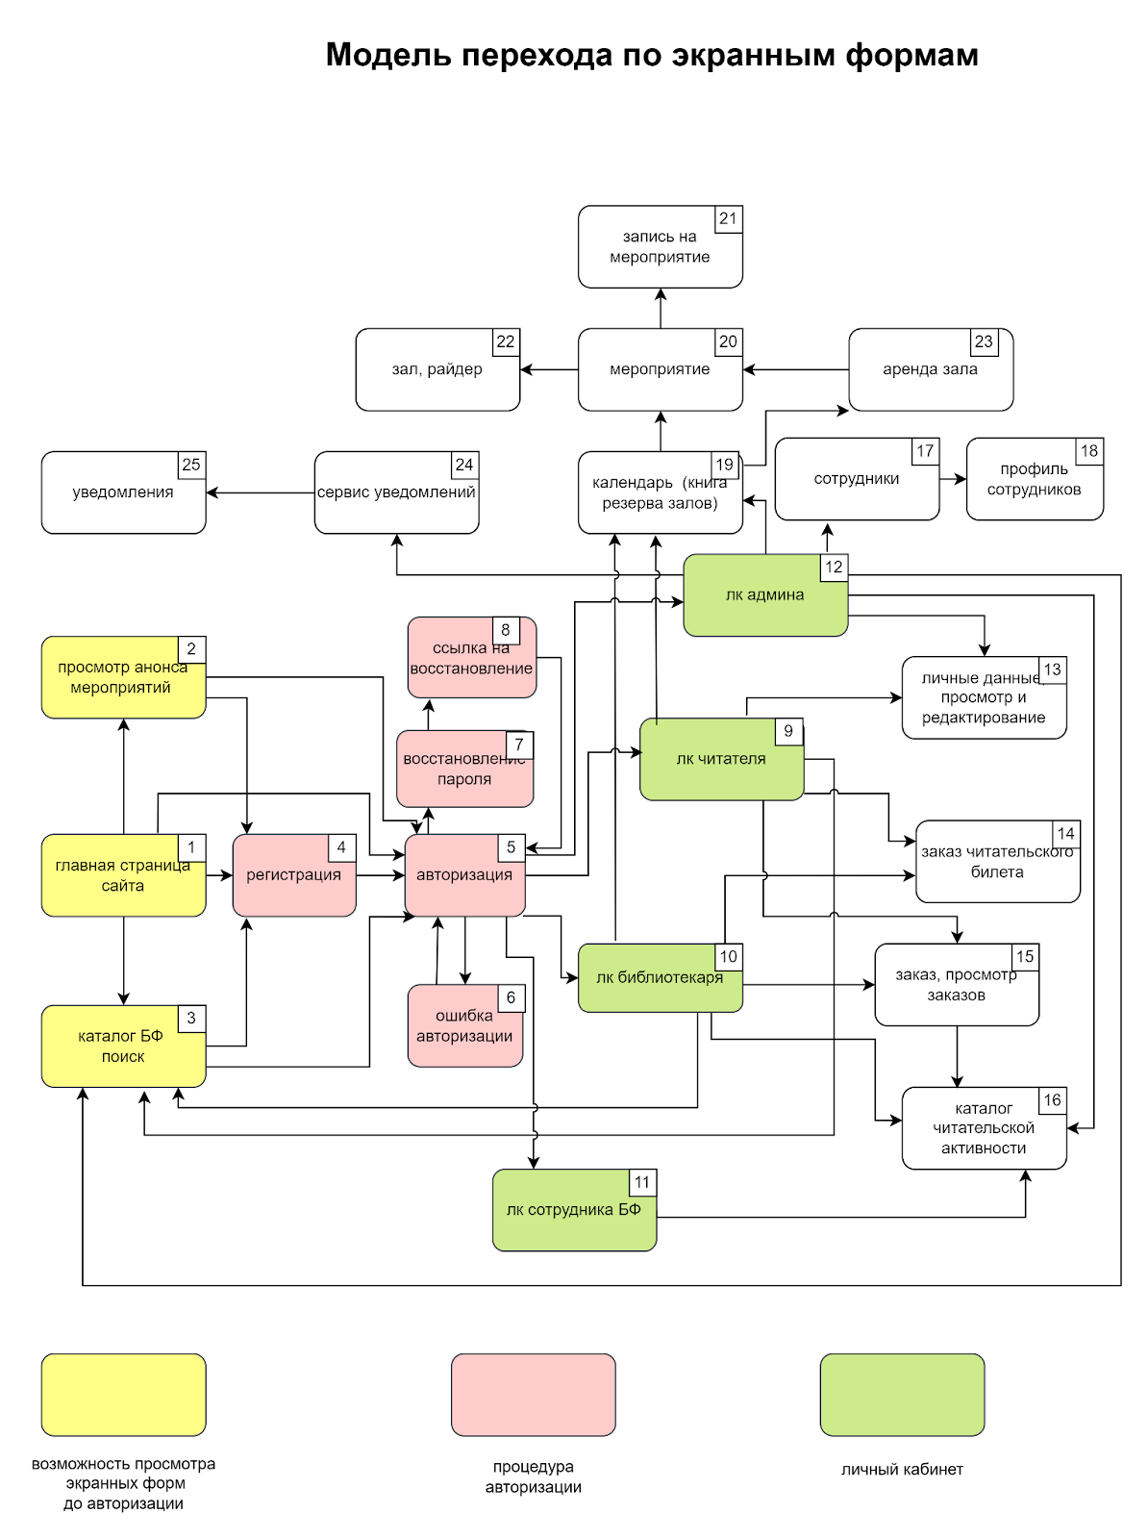
Модель перехода по экранным формам

Slide 19
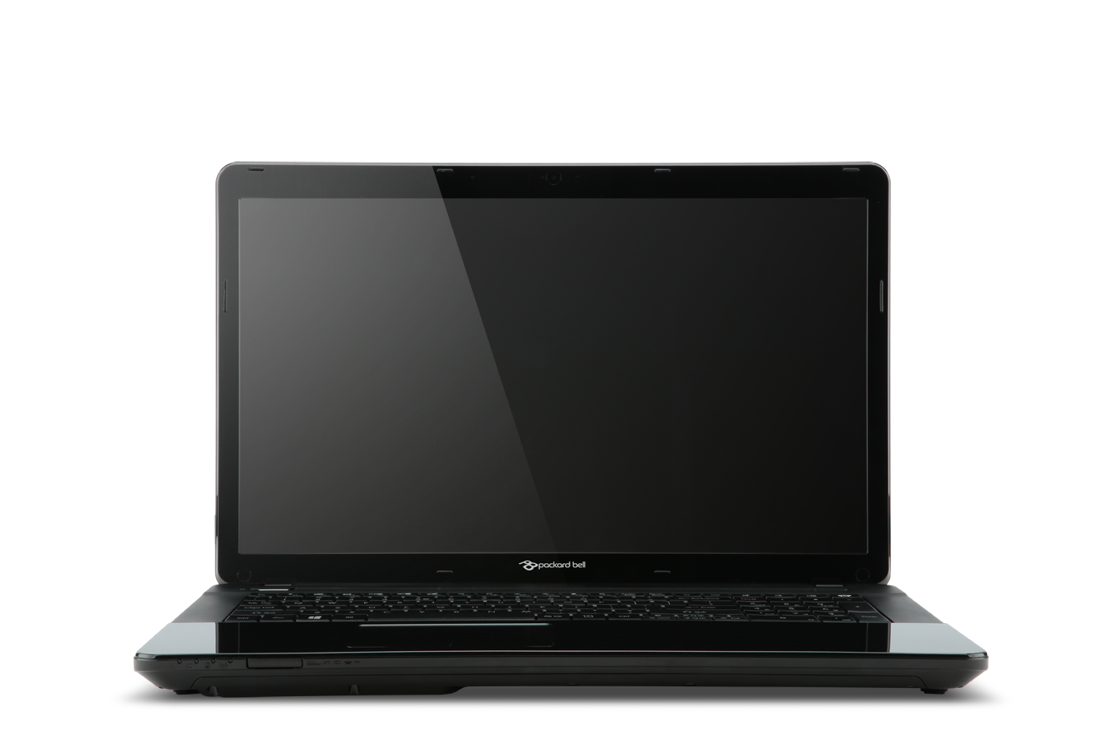

Главная страница

Slide 20

Страница каталога БФ

Slide 21
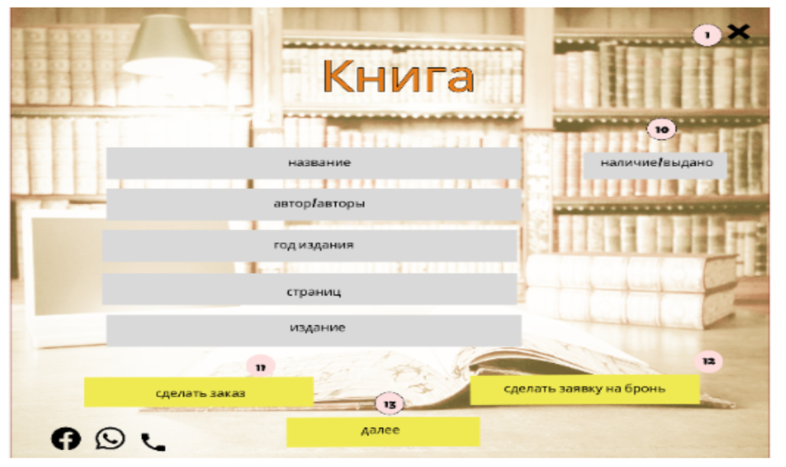
Страница просмотра экземпляра каталога

Slide 22
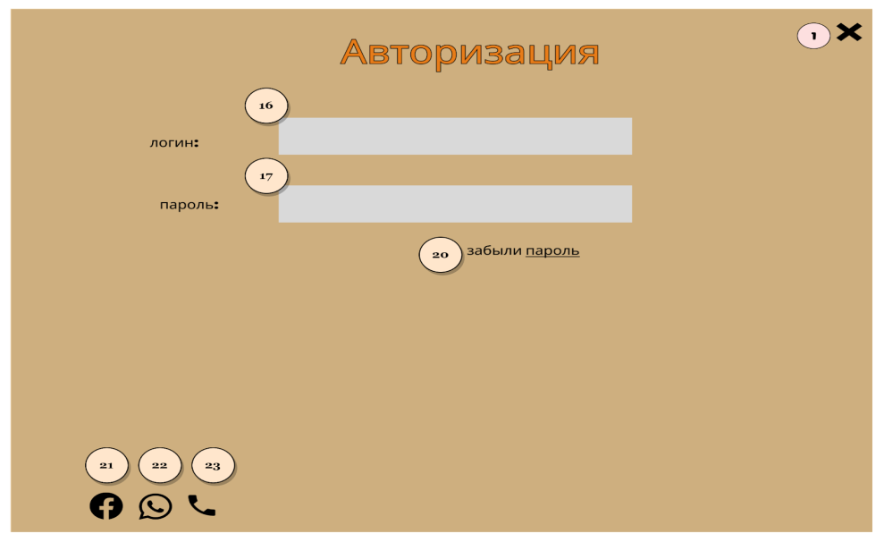
Авторизация

Slide 23
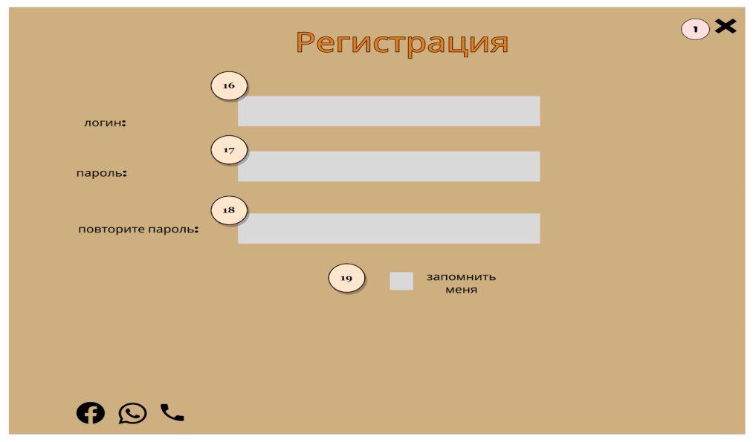
Регистрация

Slide 24
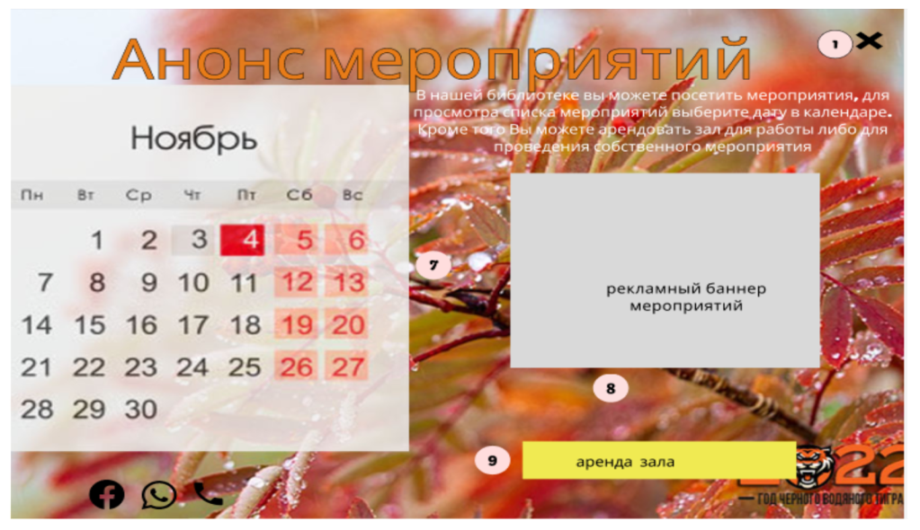

Анонс мероприятий с интерактивным календарем и афишей мероприятий

Slide 25
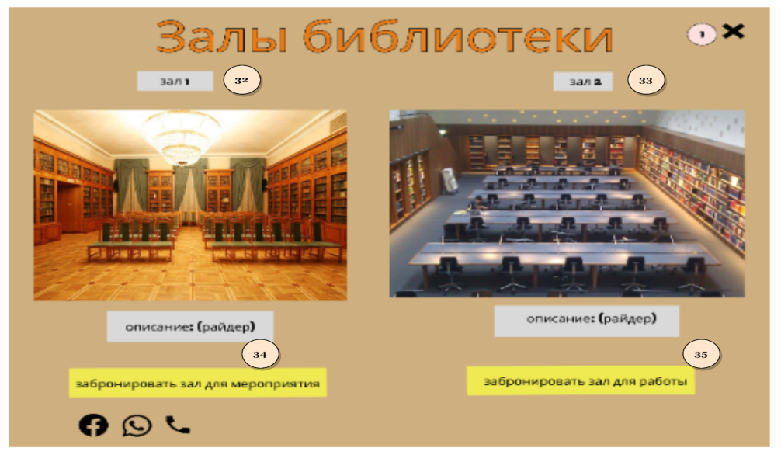
Бронирование залов

Slide 26
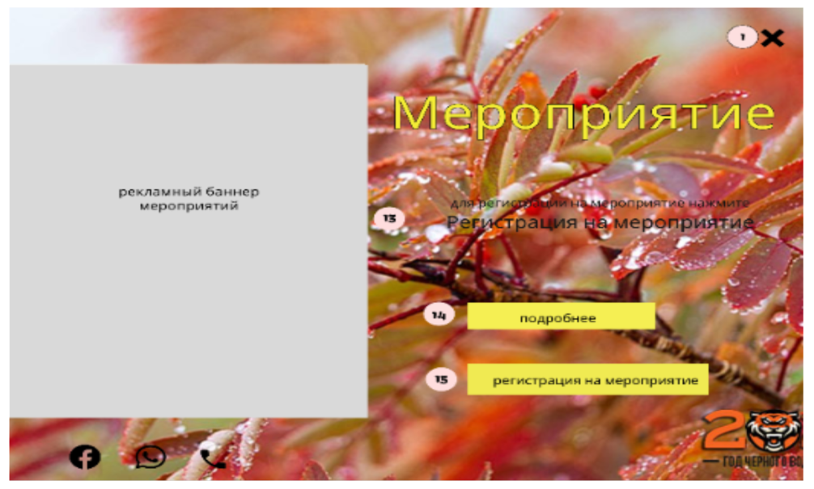

Регистрация на мероприятие

Slide 27
Оценка Проекта

Slide 28
Оценка Проекта

Slide 29


Заключение
Проведен анализ бизнес-процесса;
Проведено описание бизнес-процесса в различных нотациях;
Уточнены требования к системе;
Разработана архитектуры системы;
Разработаны экранные формы для приложения;
Создана модель базы данных;
Описана бизнес-логика процесса

Slide 30


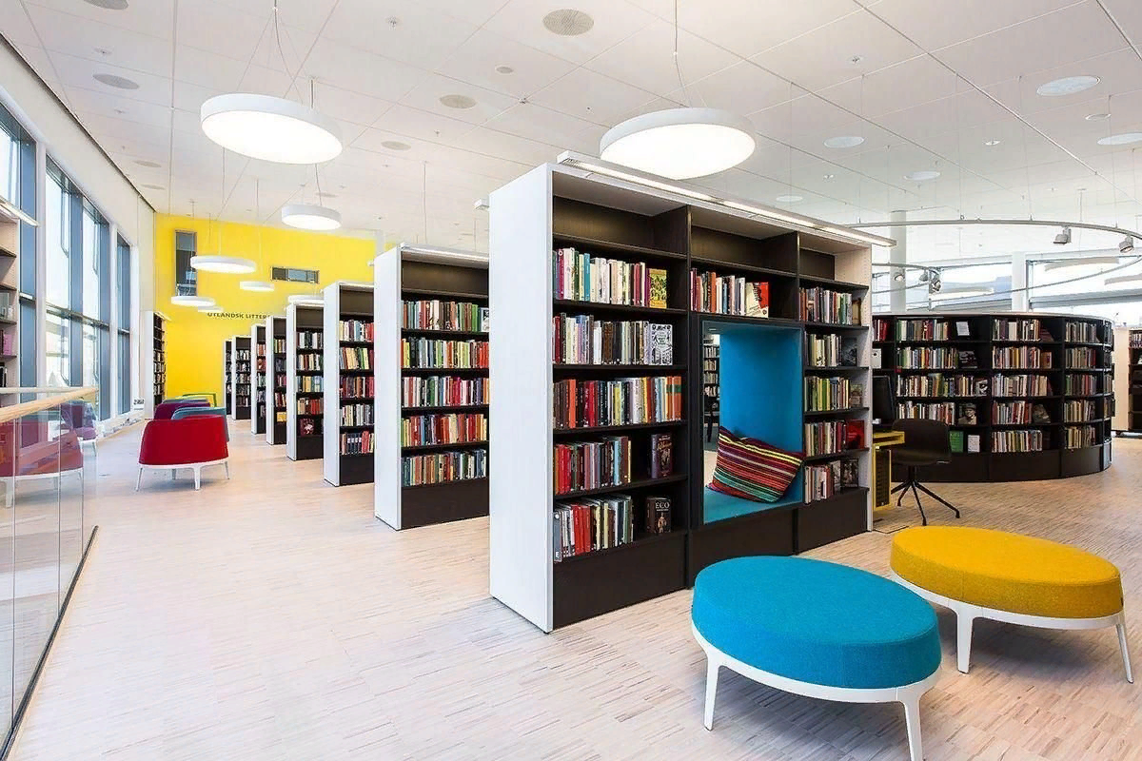
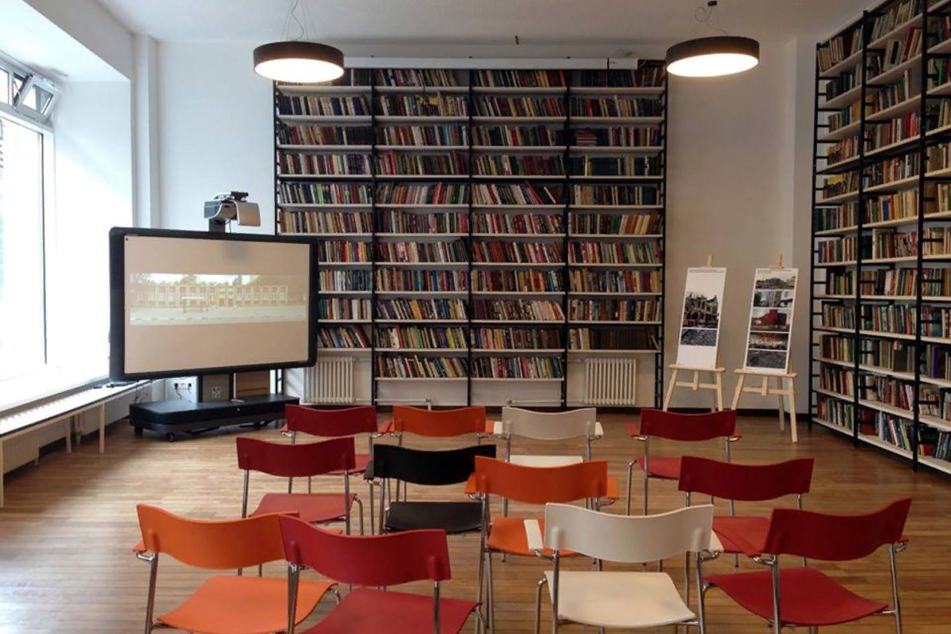
Спасибо за внимание!

